Slide 1

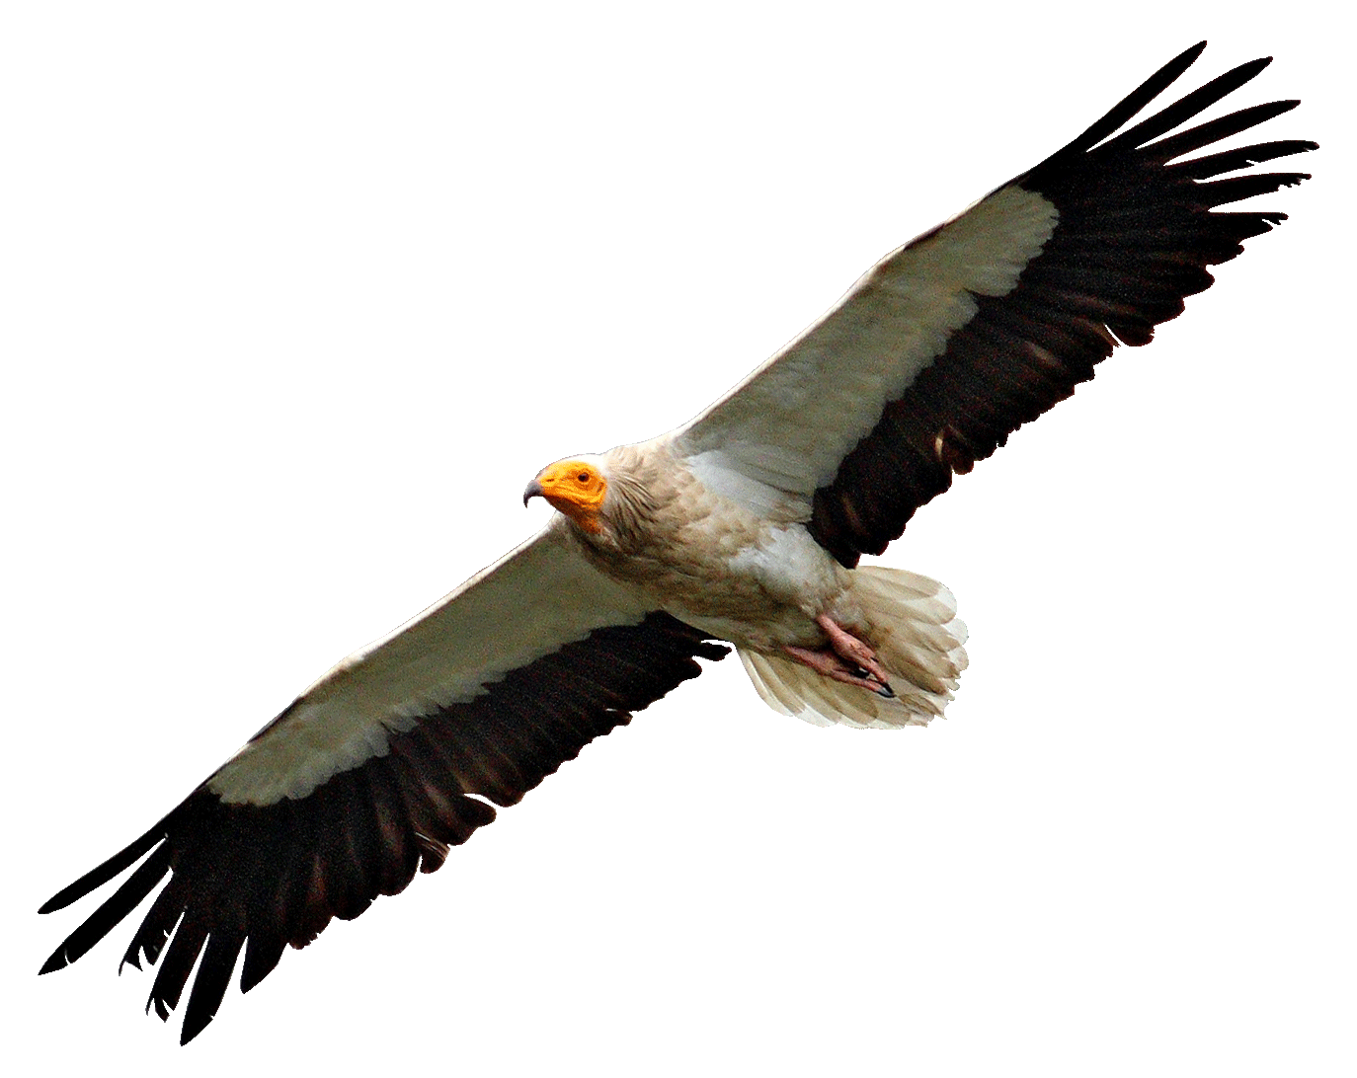
ОУ „СТОЯН МИХАЙЛОВСКИ“
ГРАД ВАРНА
КОНКУРС
„ЗАСТРАШЕНИ ВИДОВЕ
В
МОЯ РОДЕН КРАЙ“
Изготвили:
Симона Георгиева,
Виктор Димитров,
Велина Парушева –
Vб клас, 11 г.
ОУ „Стоян Михайловски“, град Варна
ж-к „Владислав Варненчик“ II микрорайон
Телефон: 052 510 357; 052 510 607
E-mail oustmihaylovski@abv.bg
Ръководители: Румяна Георгиева и
Антонина Стоянова

Slide 2
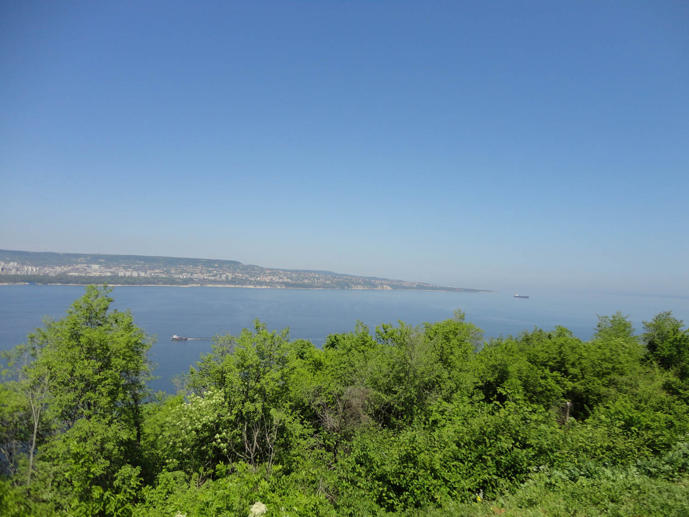
Определени видове растения и животни постепенно изчезват от територията на България.
Всеки трябва да насочи вниманието си към това как може да помогне и запази съществуването на видовете.

Slide 3
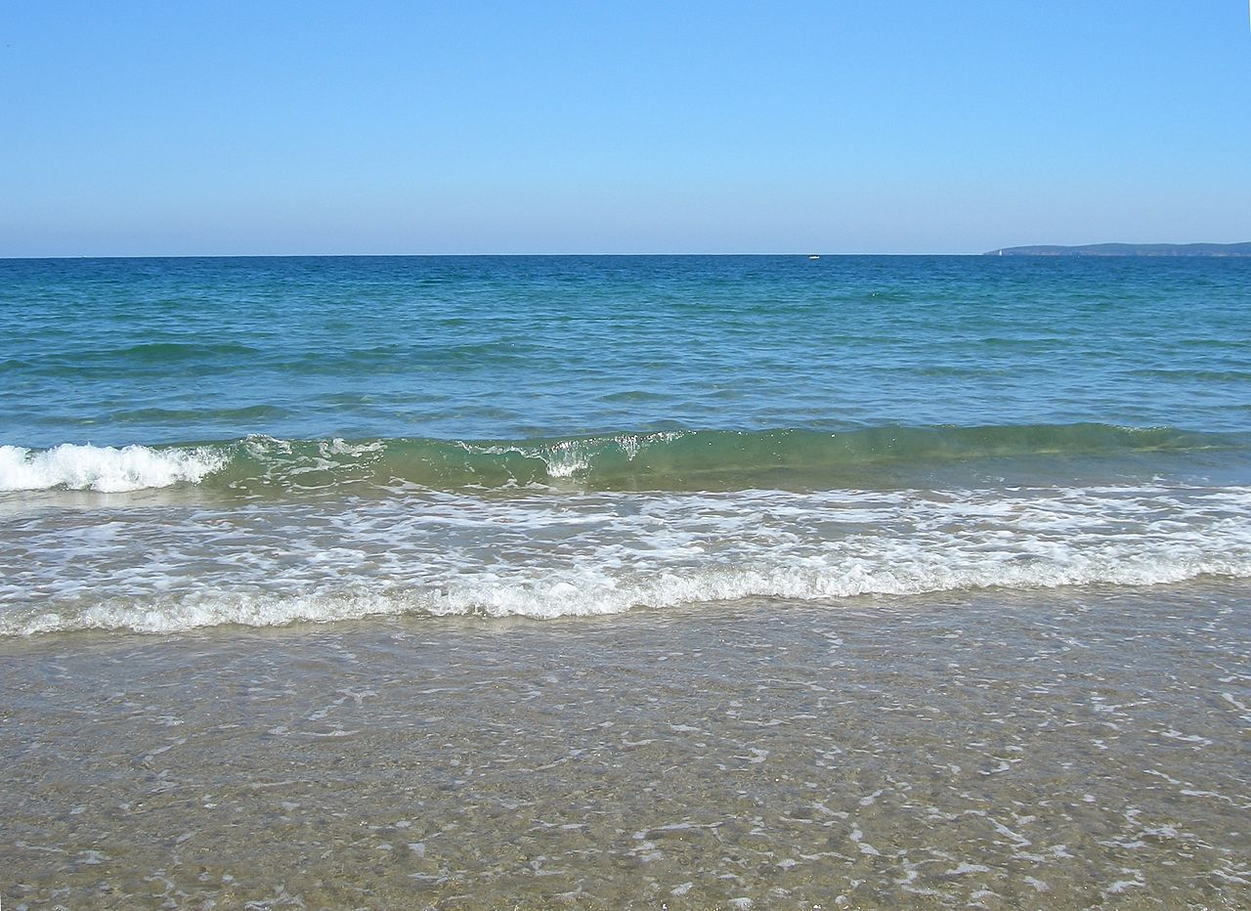
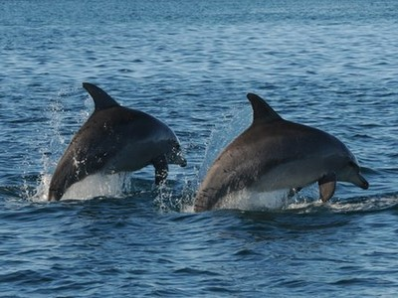
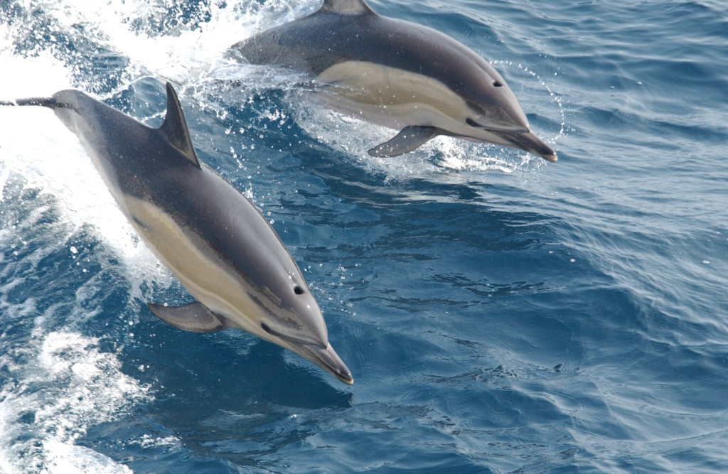
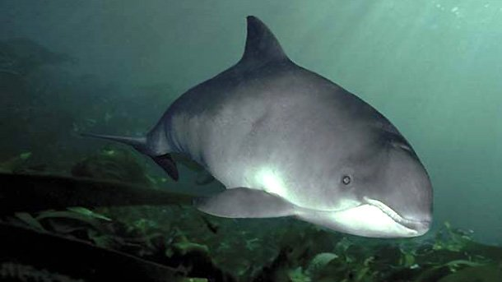
Във водите на Черно море се срещат три вида делфини – афалата, обикновеният делфин и муткурът. И трите вида делфини са защитени и световно застрашени видове.
Муткура /Муткура /морска свиня/ се различава от същинските делфини
главно по късата заоблена муцуна и по-малките си размери. Храни се с придънни риби, както и с миди и скариди.
Обикновеният делфин, наричан още белокоремен делфин е с дължина на тялото: до 3 м, тегло: до 210 кг. Храни се с риба в открито море. Живее до 25-35 години.
Афалата, наричана още Афалина или Пъхтун има по-къса муцуна и черна елипсовидна ивица около очите. Храни се предимно с придънни риби - дори морски лисици, морски котки, скариди и др.

Slide 4
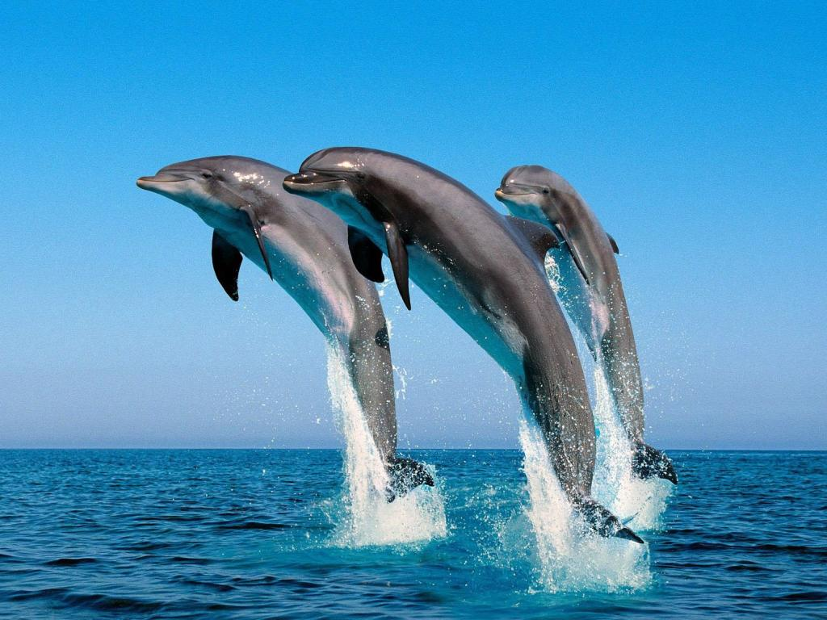
Забранено е тяхното обезпокояване, преследване, улавяне, избиване, както и вземането на намерени мъртви екземпляри .

Slide 5
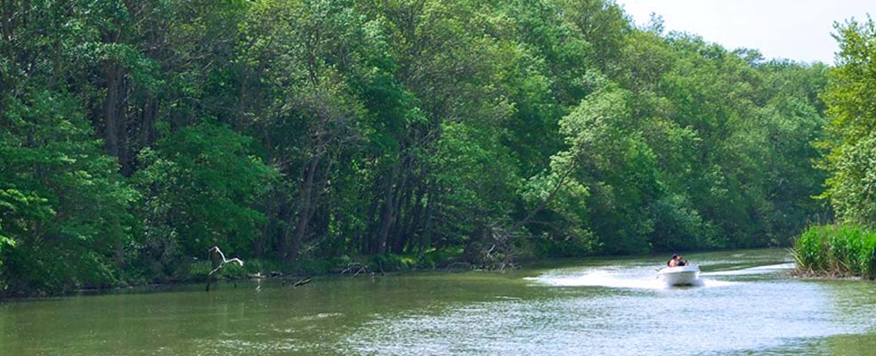
Резерват „Камчия“
В долното течение на река Камчия се намира най-голямата вековна крайречна гора в България, наречена Лонгоз.
В резервата са установени 196 вида птици, от тях 56 са редки и застрашени видове.

Slide 6
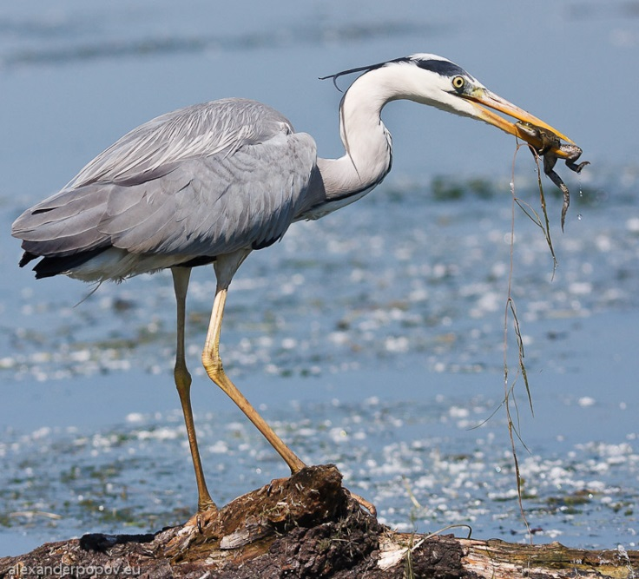
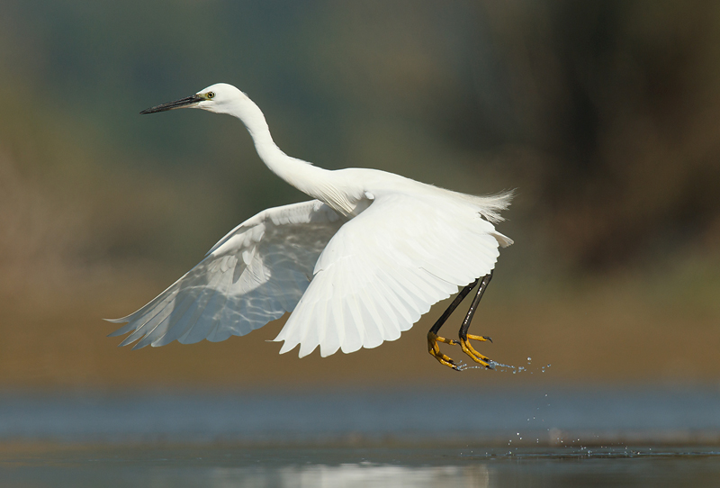
Сиви и бели чапли
В камчийската гора зимуват, сиви и бели чапли. Те са род птици от разред Щъркелоподобни. Средни и едри по размери са, теглото им варира между половин и два и половина килограма. Хранят се предимно с риба, змии, мишки, водни насекоми, земноводни, яйца, останки от мъртви животни.
И двата вида на територията на България са защитени от закона.

Slide 7
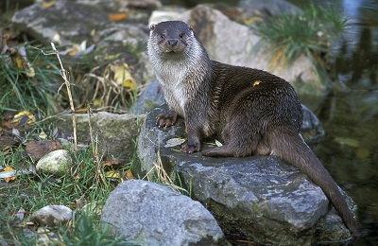
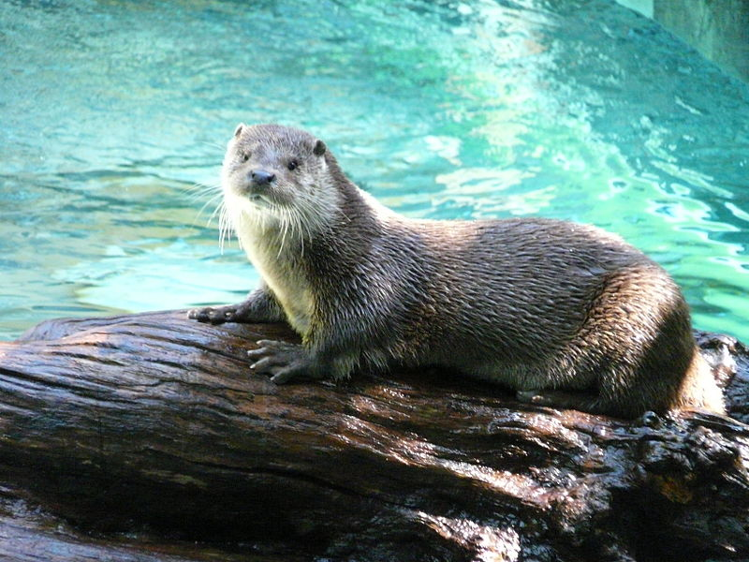
Видра
Вид хищен бозайник от семейство Порови.
Гърбът й е шоколадовокафяв, а коремът по-светъл. Главна храна на видрата е рибата. Лови жертвата си изкусно под водата. Разнообразява храната си с жаби, раци, водни плъхове.
Видрата е световно застрашен вид, включен в Световния червен списък и в Червената книга на България. Ловът й е забранен.

Slide 8
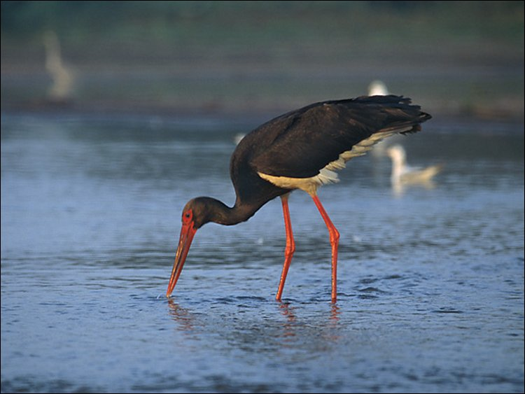
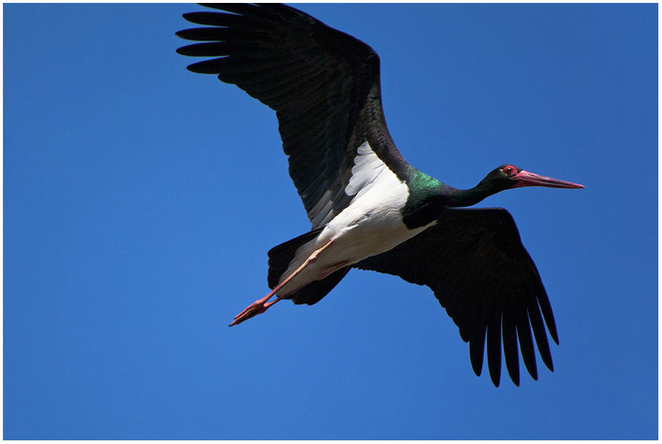
Черен щъркел
Записан в Червената книга на България
Черните щъркели обитават горите. Живеят в тихи вековни гори, като строят гнездото си на някое голямо дърво. Хранят се с риби, бозайници, влечуги, мекотели, насекоми и др. Размножават се през пролетта. Женската може да снесе от 2 до 6 яйца през интервал от 2 дена. Отлитат през септември и зимуват в тропическата част на Африка, в Индия и Южен Китай.

Slide 9
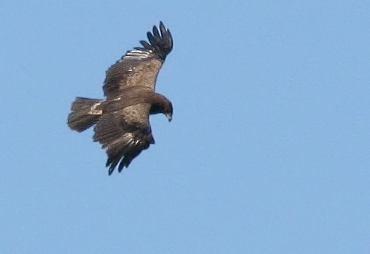
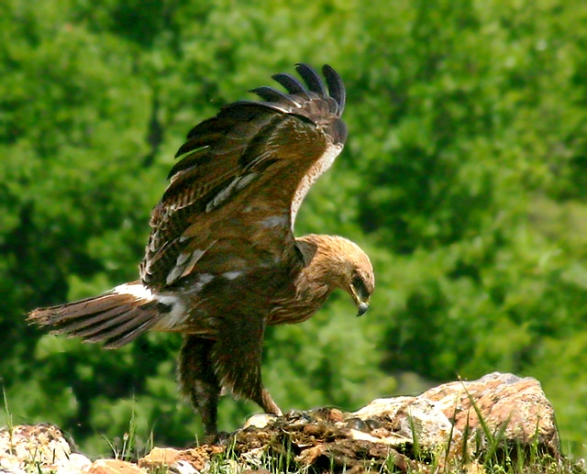
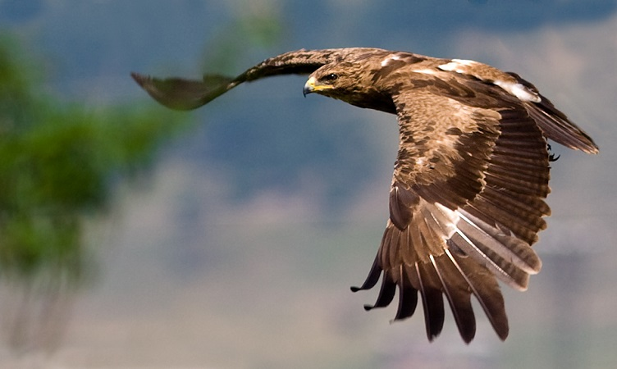
Малък креслив орел
На територията на България е защитен от закона вид.
Средно голяма дневна граблива птица. Възрастните са с кафяво оперение. Младите са шоколадовокафяви, с добре оформено жълто петно на тила. Прелетна птица. Храни се предимно с дребни бозайници. Обитава широколистни гори в близост до пасища, ливади, обработваеми земи и водоеми. Гнездото си строи на високи дървета. Снася 1-3 яйца, с размери 63х53 мм, които мътят и двамата родители в продължение на около 33-43 дни.

Slide 10
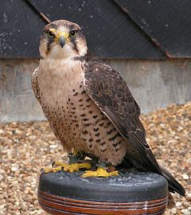
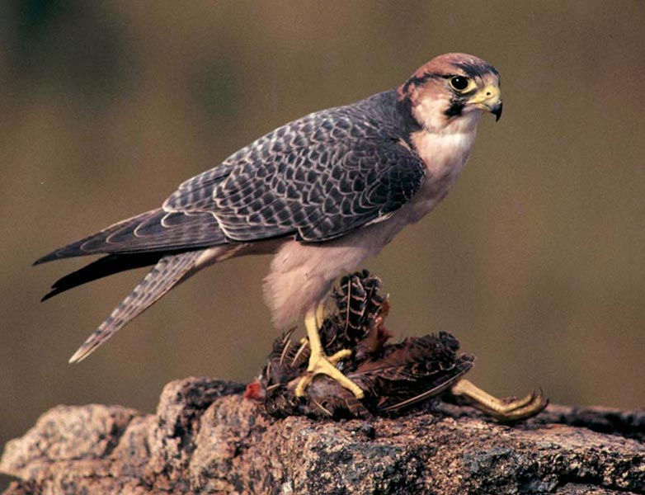
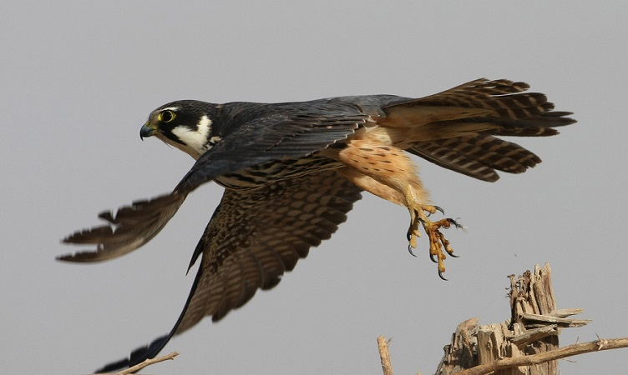
Сокол
Соколите са дневни грабливи птици от семейство Соколови. Някои от видовете в рода, като сокол скитник и сокол орко са считани за най-бързо летящите птици, достигащи до близо 400 км/ч при пикиране и близо до 200 км/ч при хоризонтален полет.
Всички видове са хищници. Хранят се с насекоми, зайцевидни и патици. Докато ловуват могат да се задържат неподвижно във въздуха.
На територията на България всички видове от рода са защитени от закона.

Slide 11
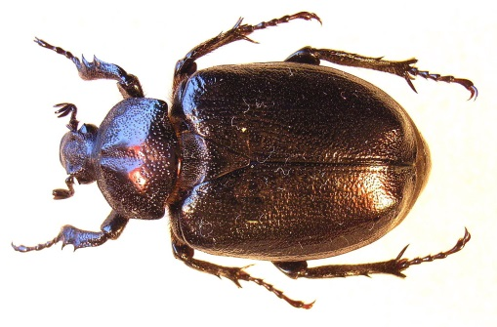
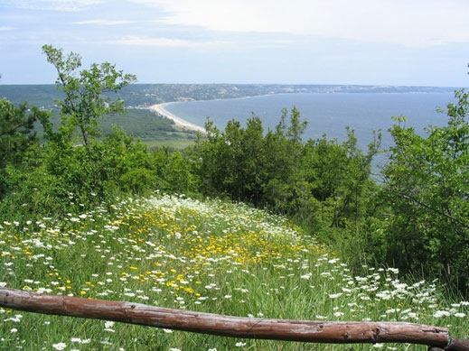
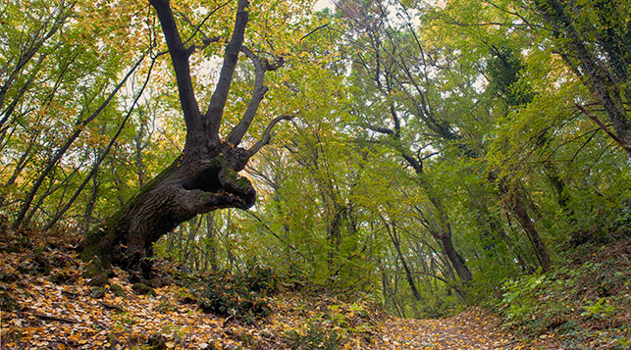
Природен парк „Златни пясъци“
На територията на Природен парк Златни пясъци са установени 621 вида безгръбначни животни от които 6 вида, приети за световно значими – включени в международната природозащитна организация, която се грижи за опазването на природните ресурси.
Osmoderma eremita е вид насекомо от семейство Листороги бръмбари. Видът е почти застрашен от изчезване.

Slide 12
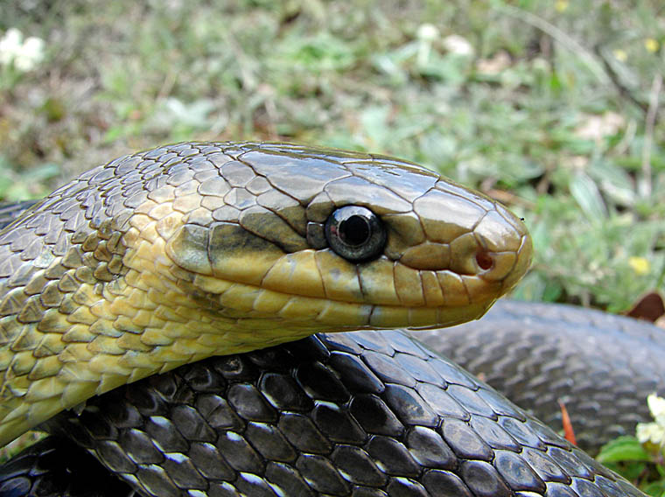
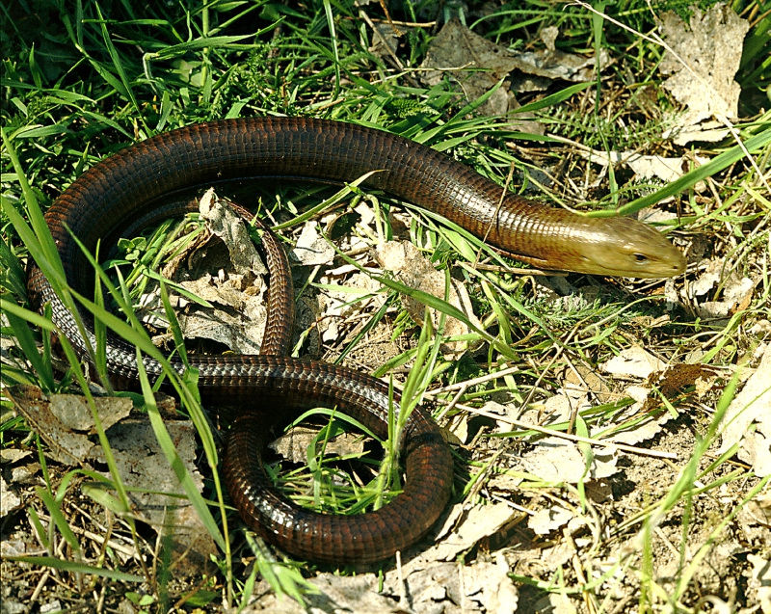
Смок мишкар
Смокът мишкар е вид змия. На дължина достига до 1,8 м, по-често 1,2-1,4 м. Той е отличен катерач. Основната му храна са гризачи, птици, яйца. Женските снасят 2 до 10 обли яйца, често в гниещи пънове.
Не е отровен, но хапе силно, когато е заплашен. Когато не може да избяга захапва нападателя си и забива силно острите си зъби в тъканта, като държи продължително време без да пуска. Захапаната от него част най-лесно се освобождава като се потопи във вода заедно със главата на смока.

Slide 13
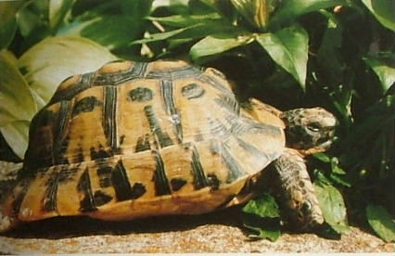
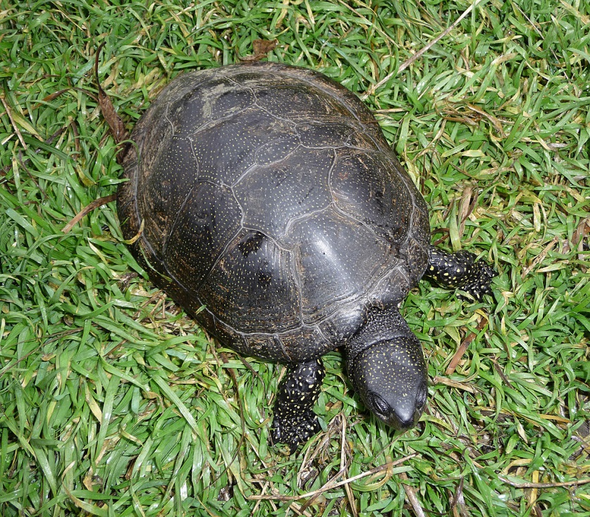
Костенурки
Шипобедрена костенурка Европейска блатна костенурка
Трите вида костенурки (шипобедрена, шипоопашата и европейска блатна костенурка) са включени в списъка на Международния съюз за защита на природата IUСN .
Европейската блатна костенурка е единственият представител на семейството на блатните костенурки в Европа. Горната част на черупката е маслиненокафява до черна, с множество жълти точици и черти. Тя е предимно хищник, хранещ се с насекоми, ракообразни, червеи, риби и земноводни.

Slide 14
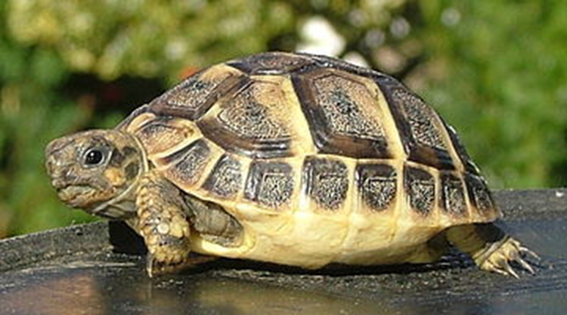
Шипоопашата костенурка
Шипоопашатата костенурка достига до 3-4 кг тегло. Предпочита редки гори. Храни се главно с трева и паднали горски плодове, рядко с безгръбначни. Зимува в дупки с дълбочина до 90 см, които изкопава в сухи склонове с рохкава почва.

Slide 15
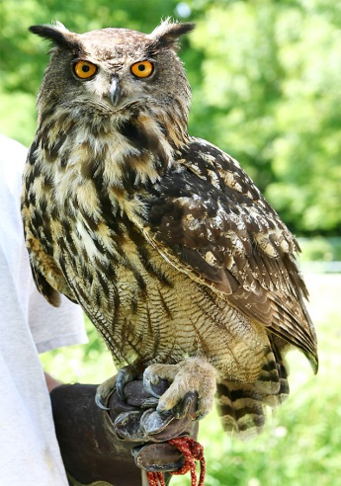
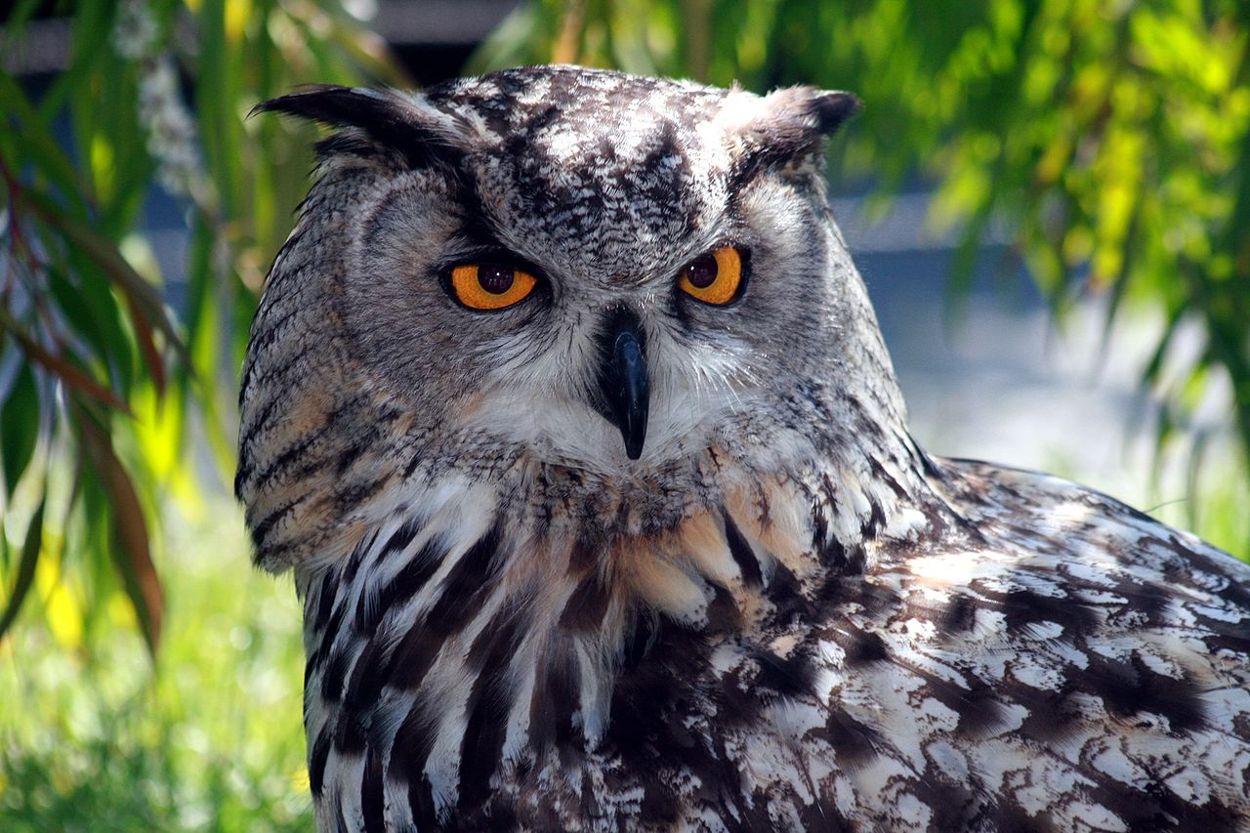
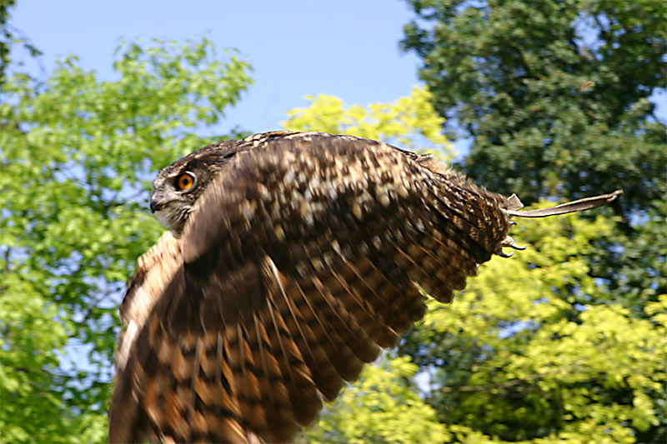
Бухал
Бухалът е най-едрата нощна граблива птица, срещаща се в България. Размахът на крилете му достига 140-200 сантиметра и тежи 3 килограма. Ловува през нощта. Храни се с плъхове, мишки, зайци. Особено обича таралежи и змии.
Включен е в Червената книга на България за застрашените видове.

Slide 16
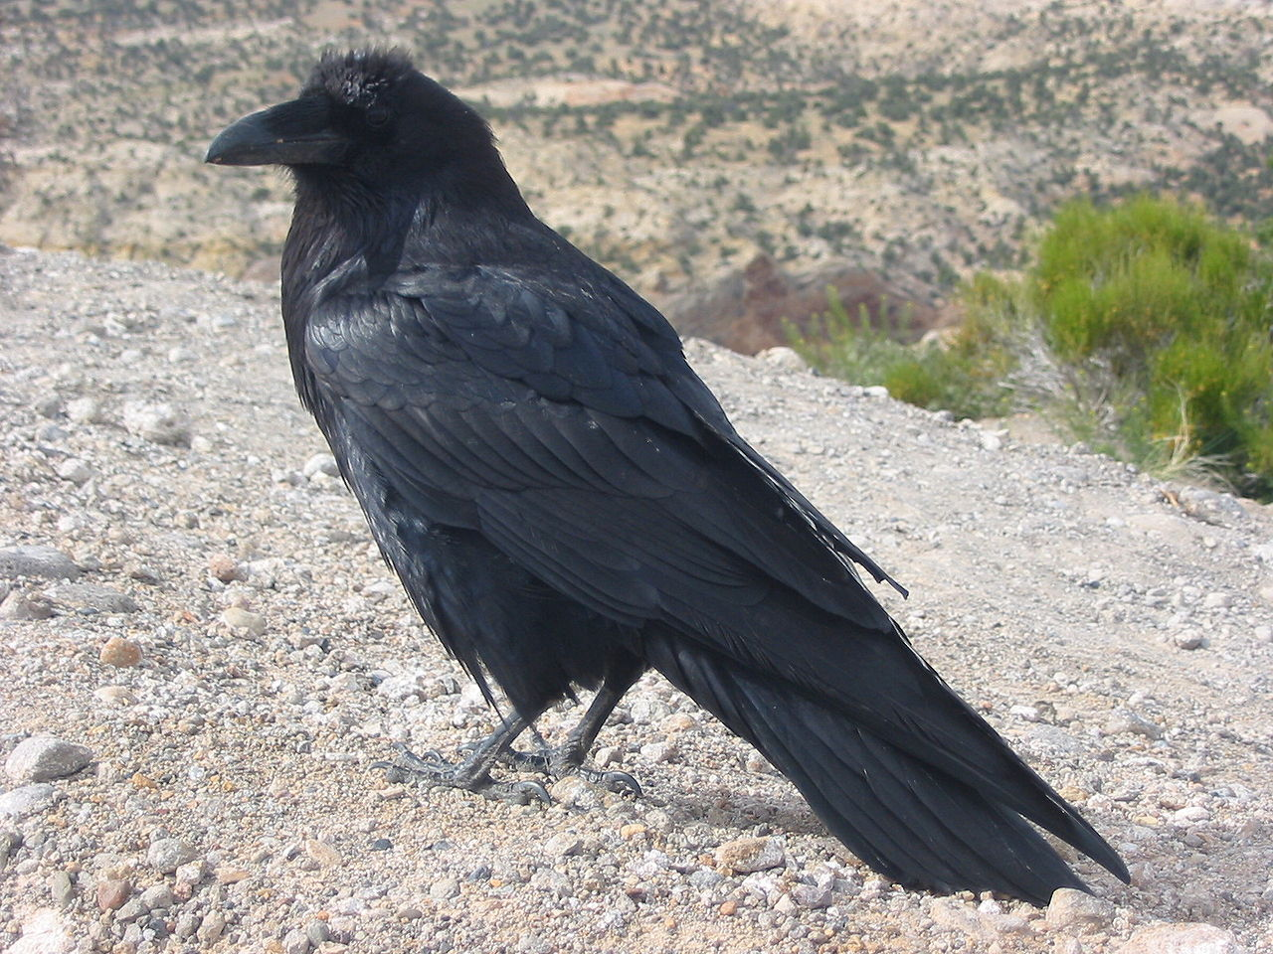
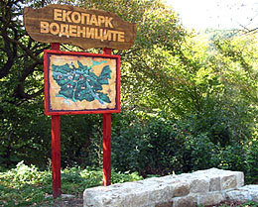
Екопарк “Водениците”
В местността живеят защитени от закона редки видове птици: египетски лешояд, белоопашат мишелов, гарван гробар и други. За да се подобрят условията за живот и размножаване на птиците, са създадени специални хранилки и гнездилки.
Гарван гробар

Slide 17
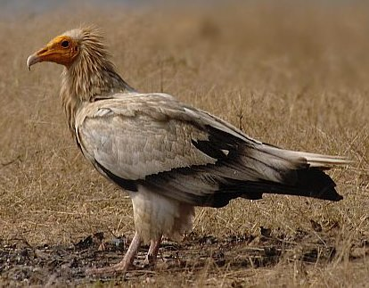
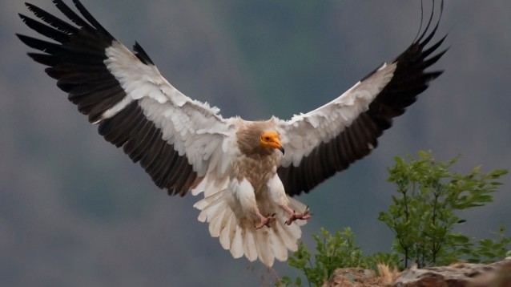
Египетски лешояд
Египетският лешояд е дневна граблива птица. Обитава отворени хълмисти и нископланински територии. Гнезди основно на скали и скални стени, нерядко и в близост до населени места. Едно гнездо обикновено се използва в продължение на няколко години. Дългият есенен миграционен път завършва в Африка. В Древен Египет се е смятал за символ на родителските грижи.
Храни се предимно с мърша, но понякога улавя дребни животни като
жаби, охлюви и всякакъв вид яйца.

Slide 18
Египетският лешояд е
световно застрашен вид.
Със своето присъствие в близост до гнездата човек може да причини безпокойство и лешоядите да оставят за дълго време своите яйца и малки незащитени. Това се оказва пагубно за младото поколение.

Slide 19
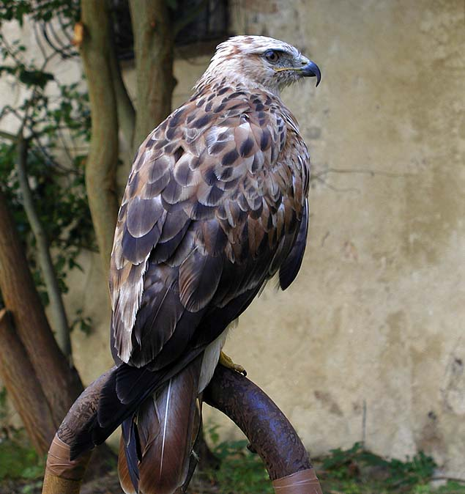
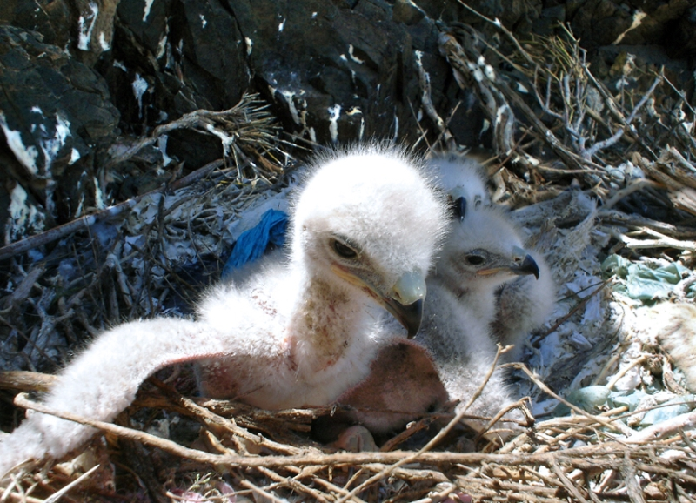
Белоопашат мишелов
Белоопашатият мишелов е средно голяма дневна граблива птица. Дължината на тялото му е 60 см и тежи 1,5 кг. Храни се предимно с дребни бозайници. Прелетна птица е. Гнездото е разположено в скални ниши, на отвесни земни откоси, на самотни дървета или в окрайнина на гора. При липса на подходящи условия гнезди и по стълбовете. Снася 4 – 6 яйца, има едно поколение годишно.

Slide 20
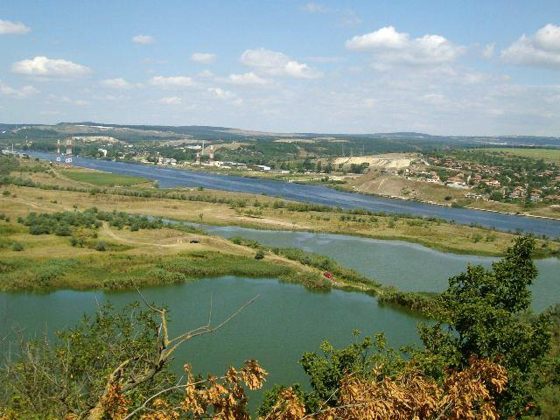
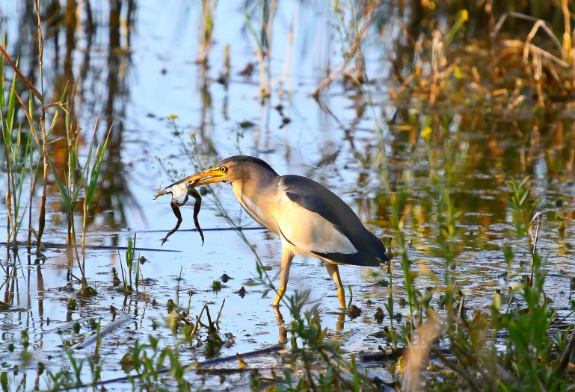
Местността „Ятата“
Местността "Ятата" представлява блато с водолюбива растителност. Местообитание на защитени видове птици като малък корморан, розов пеликан, къдроглав пеликан, малък воден бик, нощна чапла, черен щъркел, бял щъркел и др.
Малък воден бик

Slide 21
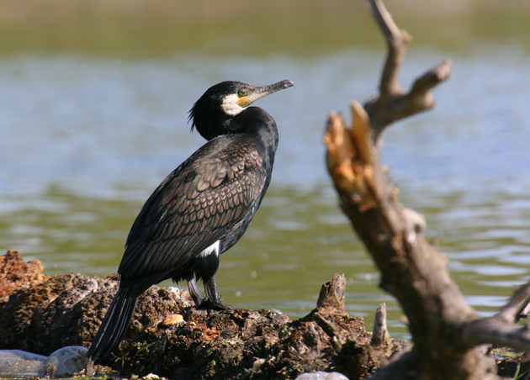
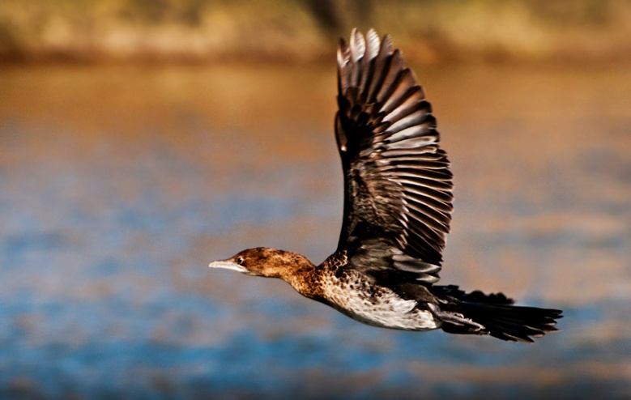
Малък корморан
Водолюбива тица от семейство Корморанови. Известен е още като малка дяволица или карабатак. Размах на крилете: 85 см. Гнезди колониално по ниски дървета, храсти и в тръстикови масиви. Образува смесени колонии с малка бяла чапла, нощна чапла, ибис, лопатарка и други. Снася 4 – 6 яйца, има едно поколение годишно през периода май-юли.
Световно застрашен вид.

Slide 22
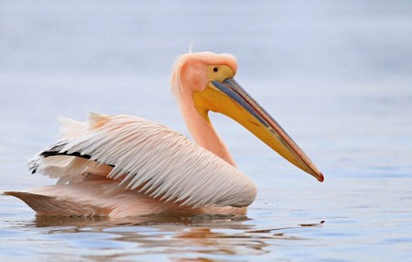
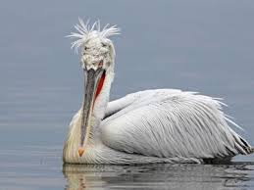
Розов и къдроглав пеликан
Розовият пеликан и къдроглавият пеликан са най-едрите летящи птици на Земята. Розовият пеликан се среща в Мала Азия, Африка и Европа. Хранят се с риба каракуда, шаран, бабушка, червеноперка. В България единственото място за гнездене е резерватът „Сребърна“, където има малка колония. Пеликани в Европа гнездят още само на 3 места - по Волга, делтата на Дунав и в Гърция.

Slide 23
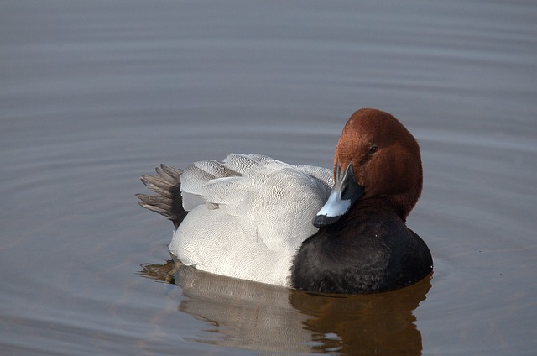
Варненско-белославският езерен комплекс е важна зона с международно значение за зимуващите водолюбиви птици. На територията на комплекса са установени 202 вида птици, 59 от които са включени в Червената книга на България.
Кафявоглава потапница
Кафявоглавата потапница преди гмуркане подскача над водата. Храни се с дребни мекотели и личинки на насекоми. Гнездото си построява винаги в непосредствена близост до водата, често пъти на малки островчета или купчини стара тръстика.

Slide 24
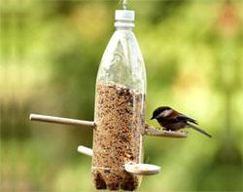
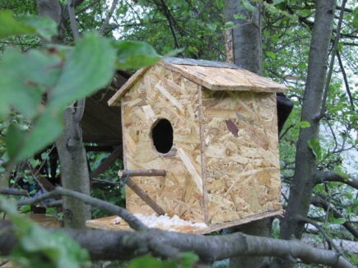
Как да се включим в опазване на защитените видове?
Да проучваме разпространението и екологията на вида у нас. Да повишим природозащитната си култура.
Умишлено да не улавяме или убиваме екземпляри с каквито и да е уреди, средства и методи.
Да не обезпокояваме животните и най-вече птиците.
Да поставяме къщички и хранилки за птици.
Да опазваме места за размножаване, почивка и струпване по време на миграция.
Да се включваме във всяка инициатива, за която получаме информация.

Slide 25
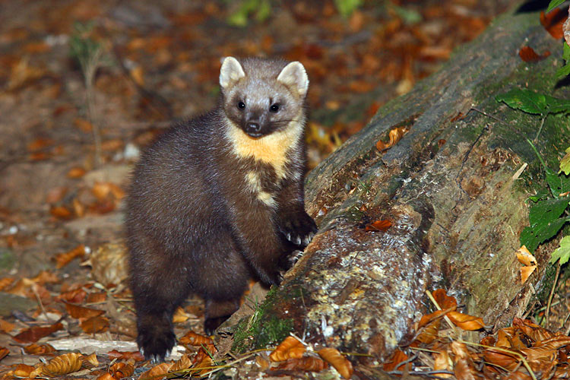
Нека обединим сили
да запазим природата на България
с всичките и природни забележителности,
растителни и животински видове!
Благодарим за вниманието!
Златка Шипоопашата костенурка

Slide 26
Използвани изображения от Интернет.

